Slide 1
人工智能是不是双刃剑
120L022109-李世轩

Slide 2
人工智能技术的发展对我们的益处
1、减轻人们工作压力
目前人工智能已经为人类创造出了非常可观的经济效益，人工智能可以代替人类做大量人类不想做、不能做的工作，而且机器犯错误的概率比人低，并且能够持续工作，大大的提升工作效率。而且节约了大量的成本，未来的人工智能可能还会代替人类工作，代替人类做家务，帮助人类学习，甚至可以照顾老人和小孩，实时监护人类的健康，生病了直接给人来治疗，延长人类的寿命，让人类的生活变得越来越美好。
2、带来更多的就业机会
就好像人类从工农业时代进化成为现代化工业的时代一样，现代化工业时代已经给更多的人带来了新的就业机会。就好比互联网行业，解决了上千万人的就业问题。虽然很多人会认为，随着人工智能的发展，无人汽车开始慢慢普及。更加多的智能工作流程技术也在快速发展，那么会不会在此前提下大部分的工作都会被人工智能所取代。殊不知，人工智能虽然在取代大部分工作，但是同时也创造了更多的工作环境和更多的工作机遇，就好像目前大部分从事人工智能领域的人士，年薪百万也不在少数。

Slide 3
3、带来更多的商业价值
人工智能在数据集上有着一定的优势。目前的观察来说，人工智能有三大商业方向。一个是大数据的统计，第二个是对用户情绪的一个评估。第三个则是与用户之间的社交纽带。人工智能通过这三大商业方向，可以更好地了解人类。同时也可以创作出更好的软件，以此来给更多的人带来快乐。而在未来，可以增加客户体验，给客户带来快乐的企业，将会赚取更多的商业价值。
4、给人们带来更多的幸福感
自从有了人工智能后，各个行业，各个领域的工作效率有着很显著的提高。人类的整体财富也在指数型的增长。在此为前提下，人工智能不仅给人类的生活打下了坚实的物质基础，更是把更多的人从简单烦躁而重复的工作中，解放出来。让我们更加自由地去做更多的事情。不仅如此，人工智能在医疗上也起到很大的帮助。很多医生都不能确定的病情，人工智能可以通过它的大数据进行分析和理疗。再好比当下的人工智能无人汽车。在技术保障的前提下，这不仅大大降低了事故发生率，还节省了驾驶人员大量的驾驶时间。

Slide 4
当前人们对人工智能感到恐惧
特斯拉CEO马斯克最早在2014年就在麻省理工学院的一次公开访谈中抛出了AI“威胁论”：“我认为我们应当格外警惕人工智能。如果让我说人类当下面临最大的威胁是什么，我觉得是人工智能无疑”。物理学家斯蒂芬·霍金曾经表示“人工智能可能自行启动，以不断加快的速度重新设计自己。”
微软创始人比尔·盖茨也曾公开表达同样的忧虑，称“机器确实可以帮助人类完成很多工作，但当机器越发的智能，它们将会对人类的存在造成威胁”。
亚马逊CEO贝索斯曾就AI“威胁论”与马斯克发生过公开辩论，但后来他同样认为未来的人工智能革命或许的确有一部分超出我们的控制范围。

Slide 5
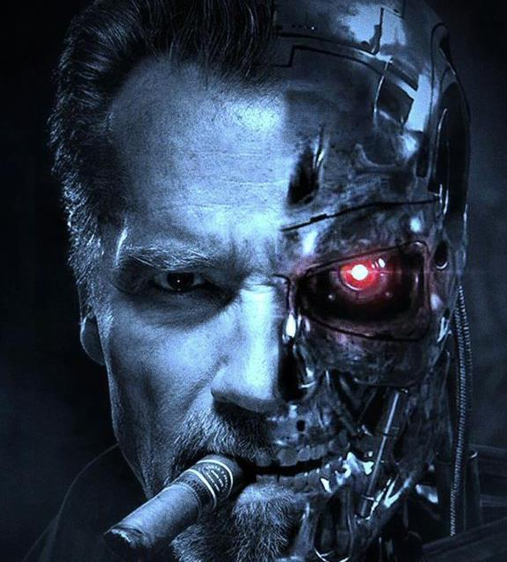
人们担心人工智能的背叛
背叛恐惧，就是担心AI太过智能，拥有了自我意识，反过来威胁人类。
害怕背叛是人的一种普遍心理，我们不希望“搬起石头砸自己的脚”，我们都会鄙视“白眼狼”，古今中外“忠诚”都被认为是一种高尚的品质。
计算机是人类造出来的工具，人类也认识到自己很多方面不如计算机，如果计算机背叛人类，人类知道自己不是其对手。
这种担忧至少在1984年的电影《终结者》中就出现了，那个时候正是人工智能第二次浪潮时期，当时恐惧的对象是“电脑”，而没有直接突出“人工智能”一词。

Slide 6
其实人工智能的发展远远没有到这种地步
让机器去理解人的情感，这件事是有可能做到的。目前有一部分机器人系统能够做到部分理解场景、环境及对话内容，并根据其结果做出相应的反应或者表情。但要机器人或人工智能系统完全达到人类的水平，有自发的情感和创造性，那是很难实现的，或者说不可能实现。

Slide 7
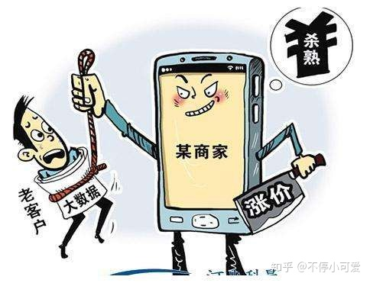
人工智能真实的危害
人工智能中的算法经常被用于用户画像，通过算法对人的隐私作出分析和预测。通过Cookie、Fingerprinting[2]等技术，可以实现个人信息的识别、追踪与收集。在商业领域，越来越多的企业开始收集个人的浏览记录、购买记录、交易方式等信息，依据这些信息来分析用户行为，对网络用户进行用户画像和精准营销。例如在新闻资讯与娱乐领域，抖音、快手、今日头条等利用算法进行个性化推荐与分发，以提高新闻与娱乐资讯的传播效率；在电商领域，淘宝、京东等购物网站利用算法对个体进行个性化商品推荐，以大幅促进销量。但同时，人工智能也成为实施“大数据杀熟”和“歧视性定价”的工具。

Slide 8
任何的机器技术都是双刃剑，这是不可避免的。但人活着就是为了创新，人类对创新的需求是无法遏制的,不过创新的同时要健全相关的法律法规，加强人控制机器的能力，人类要有最终的决策权。所以，在这样的前提下，将来我们的工作就是应该由机器人和人工智能提供给我们。我们是主人，机器人、人工智能只是让我们人类的生活变得更舒适的工具和手段。

